Slide 1
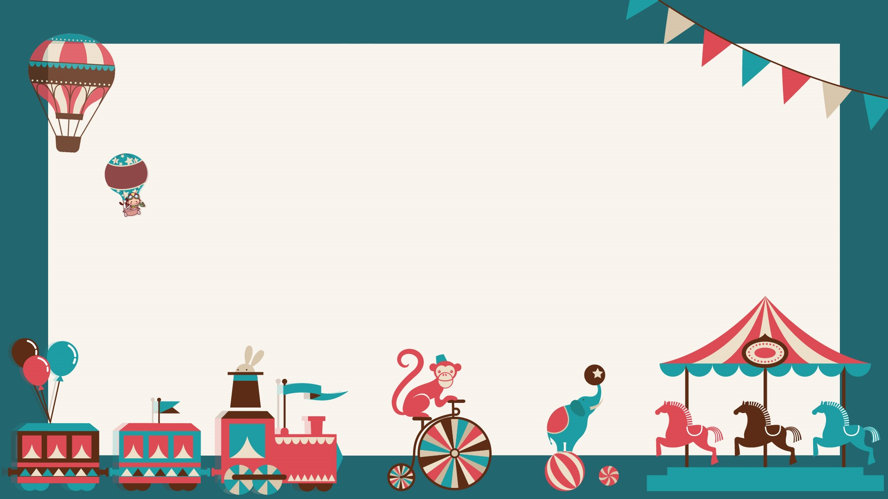

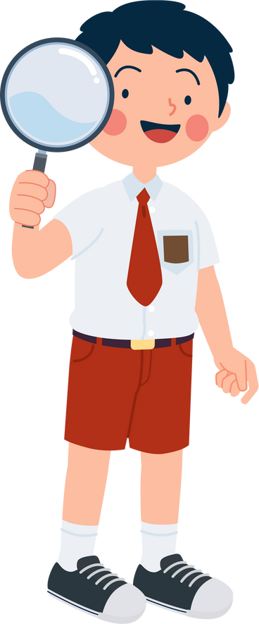


BÀI GIẢNG ĐIỆN TỬ
ĐẠO ĐỨC
Bài 26: Phòng tránh bỏng
Giáo viên: Lý Thị Bích Liên

Slide 2



Khởi động

Slide 3
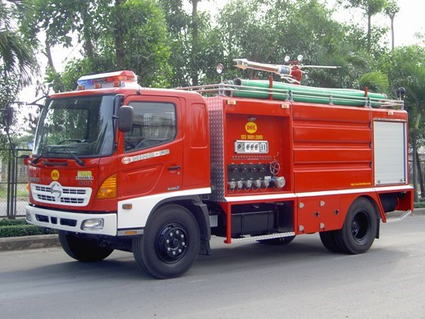
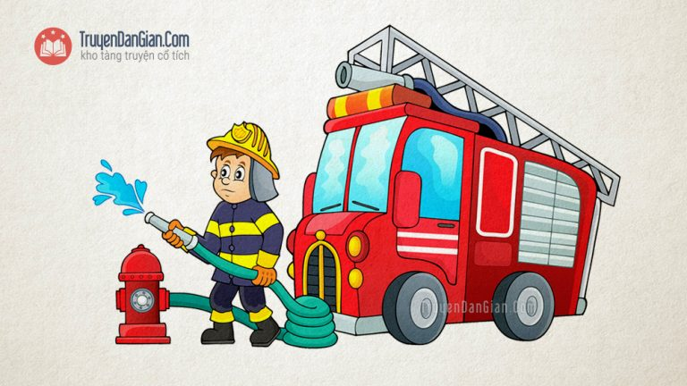
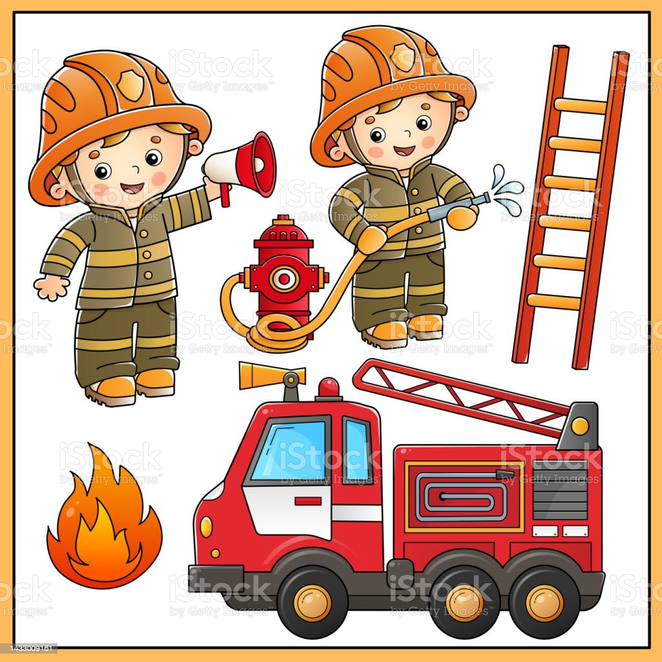
Đọc bài thơ:
Xe chữa cháy
Tác giả: Phạm Hổ

Slide 4


Chúng ta cần làm gì để phòng chống cháy?

Slide 5
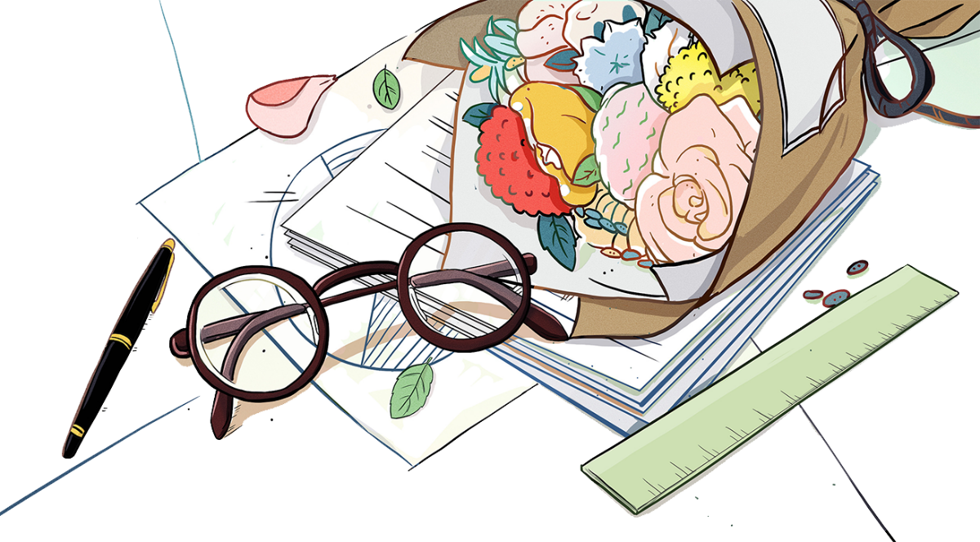


Khám phá

Slide 6



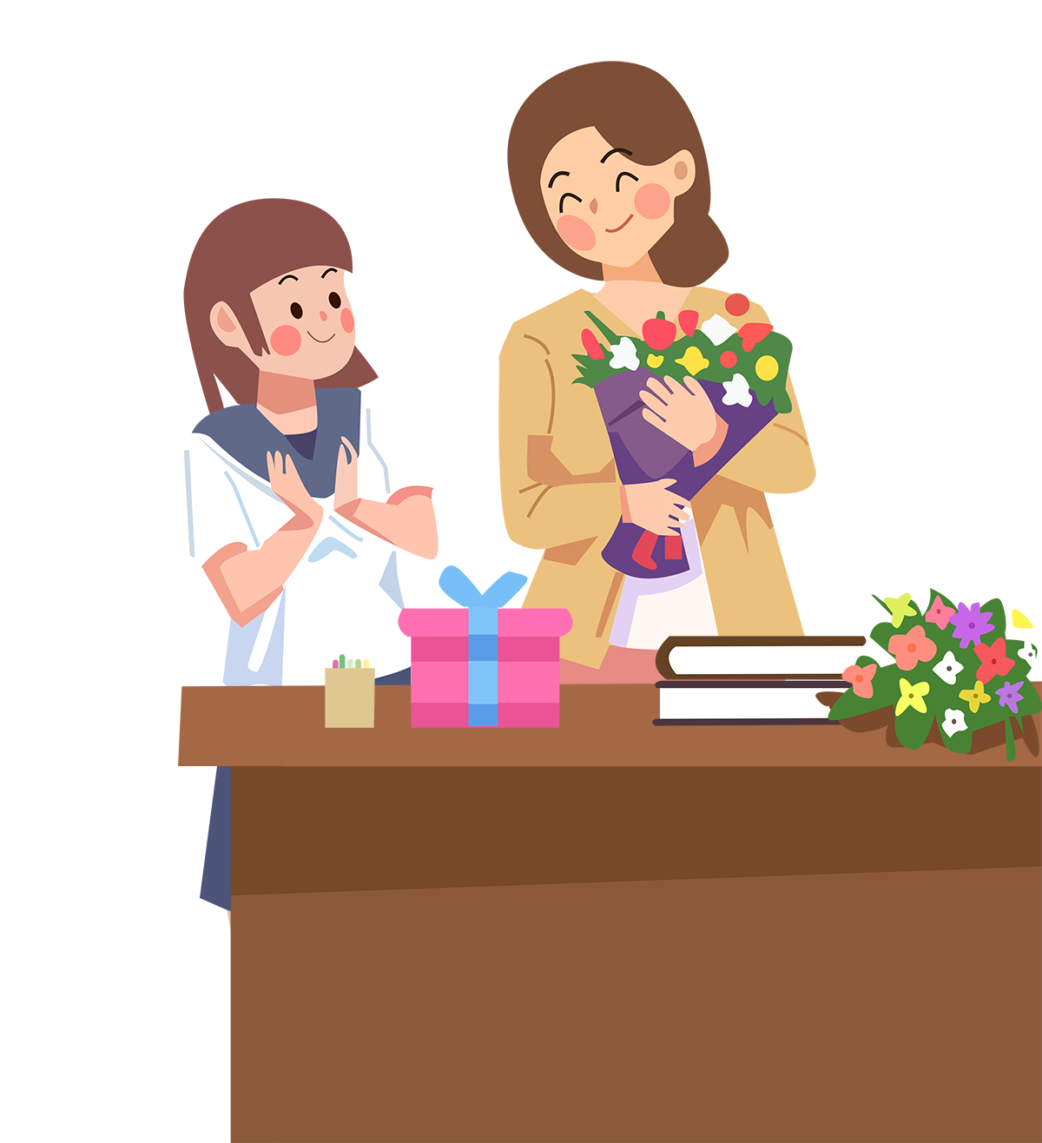
Hoạt động 1: Nhận biết nguyên nhân gây ra bỏng và hậu quả của nó

Slide 7
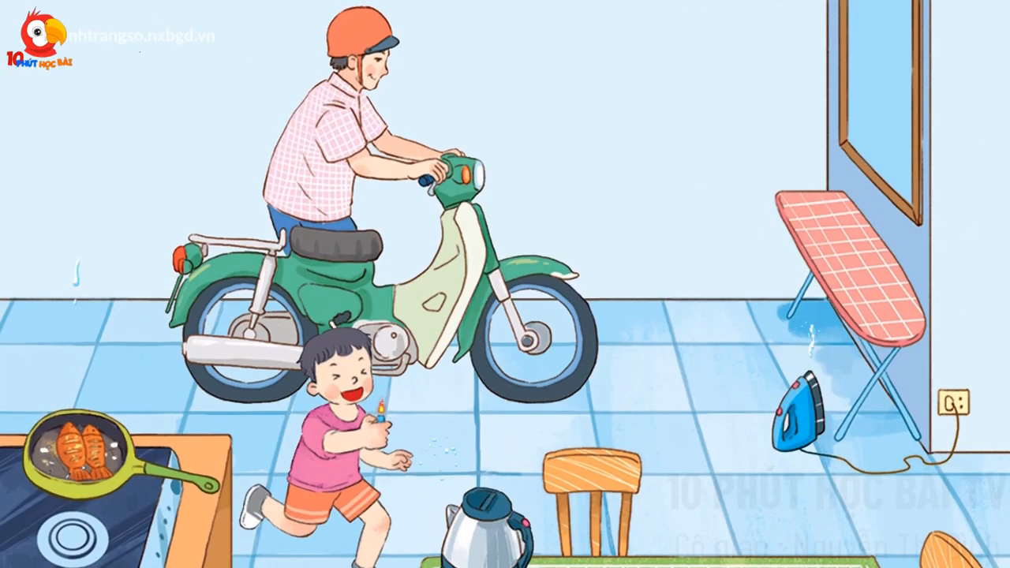

Slide 8


Slide 9
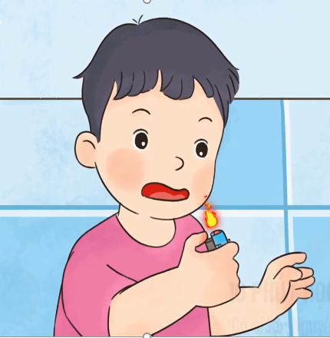
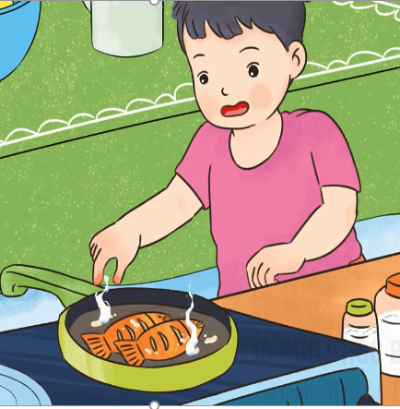
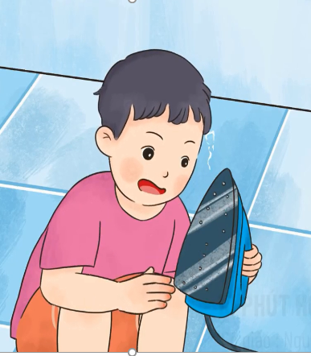
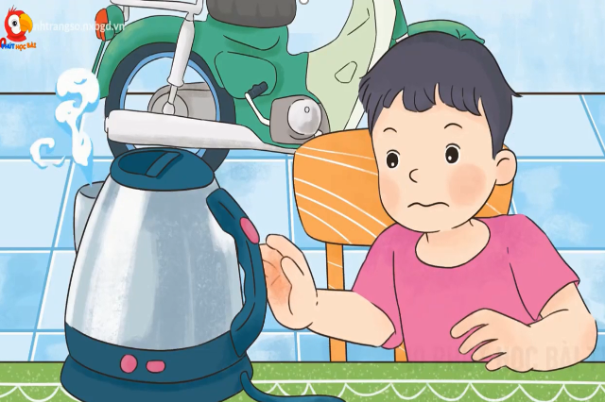
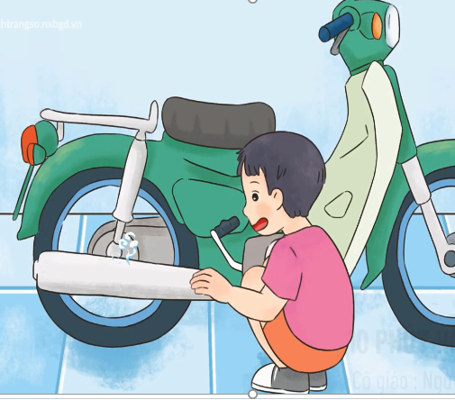

Những vật dụng gây ra bỏng

Slide 10
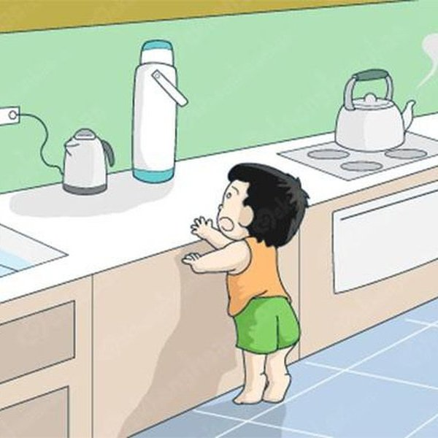
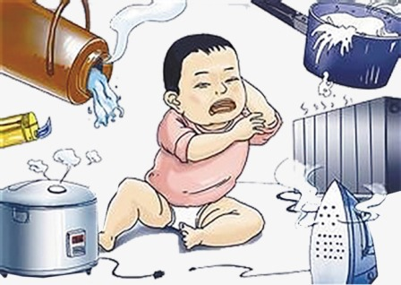
Theo em, ngoài ra còn có những vật dụng nào có thể gây bỏng?

Slide 11


Hậu quả khi bị bỏng.

Slide 12
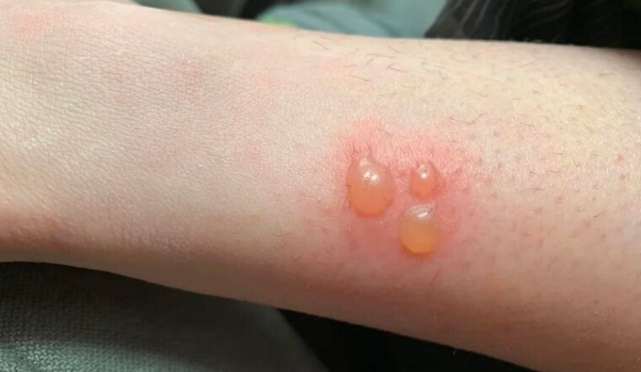
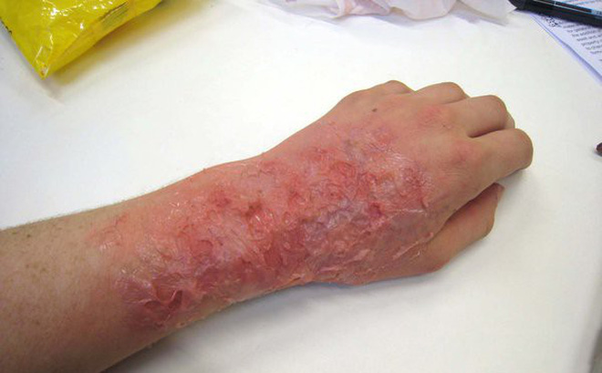
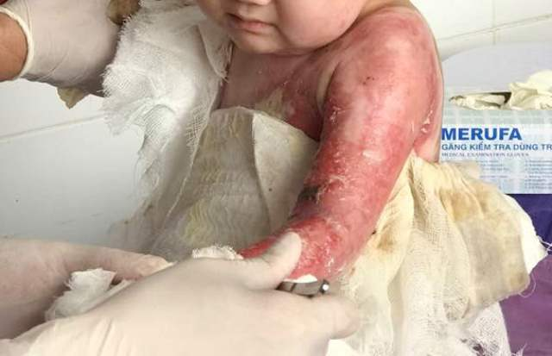
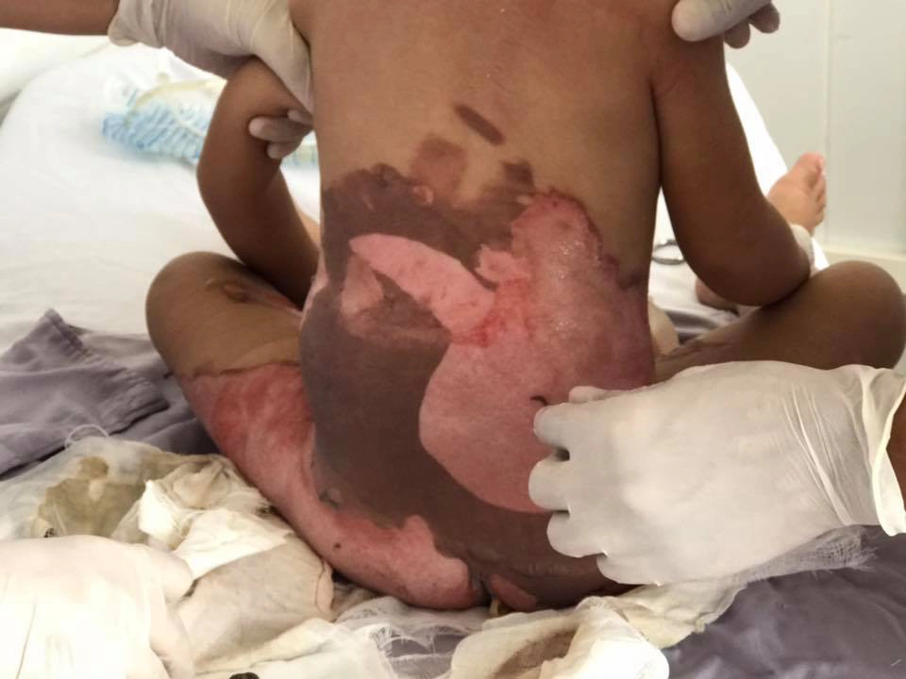

Slide 13













Kết luận
Nước sôi, bật lửa, bếp điện, ổ cắm điện, ống pô xe máy là các nguồn có thể gây bỏng. Chúng ta không nghịch hay chơi đùa gần những vật dụng này. Khi bị bỏng, vết bỏng sẽ phồng, đau rát, ảnh hưởng dến sức khỏe.

Slide 14
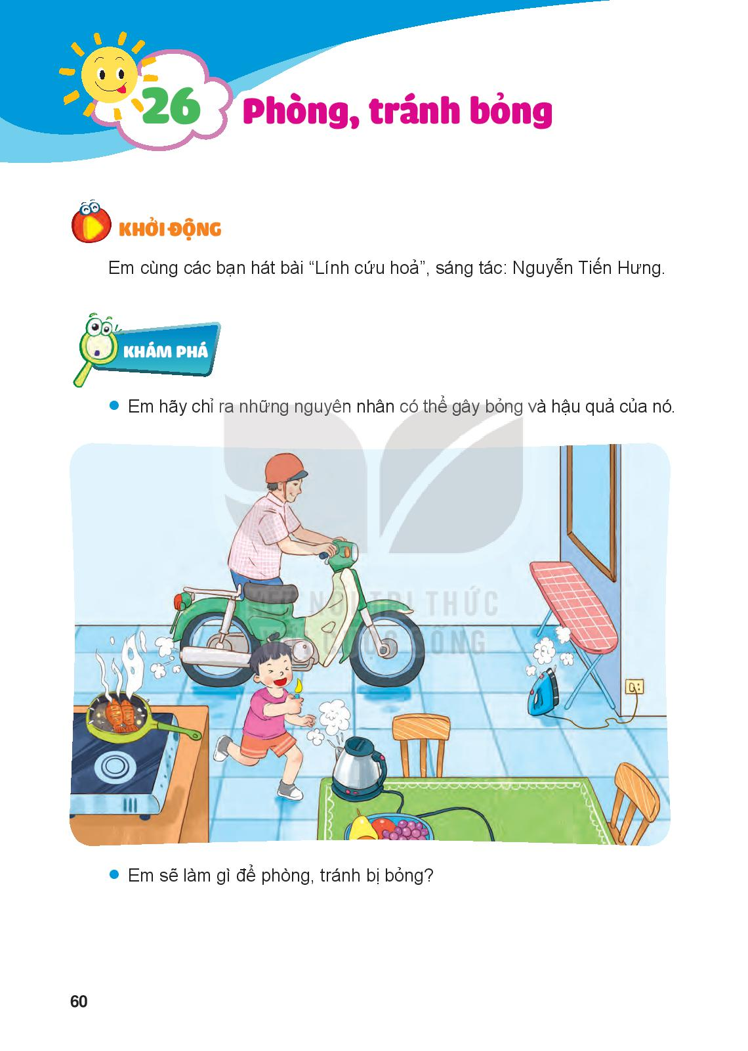
Em sẽ làm gì để phòng, tránh bị bỏng?

Slide 15

Thảo luận nhóm 4
Em sẽ làm gì để phòng tránh bỏng với những tình huống trên.

Slide 16

Đại diện nhóm chia sẻ trước lớp

Slide 17
Nghỉ giữa giờ

Slide 18


Slide 19
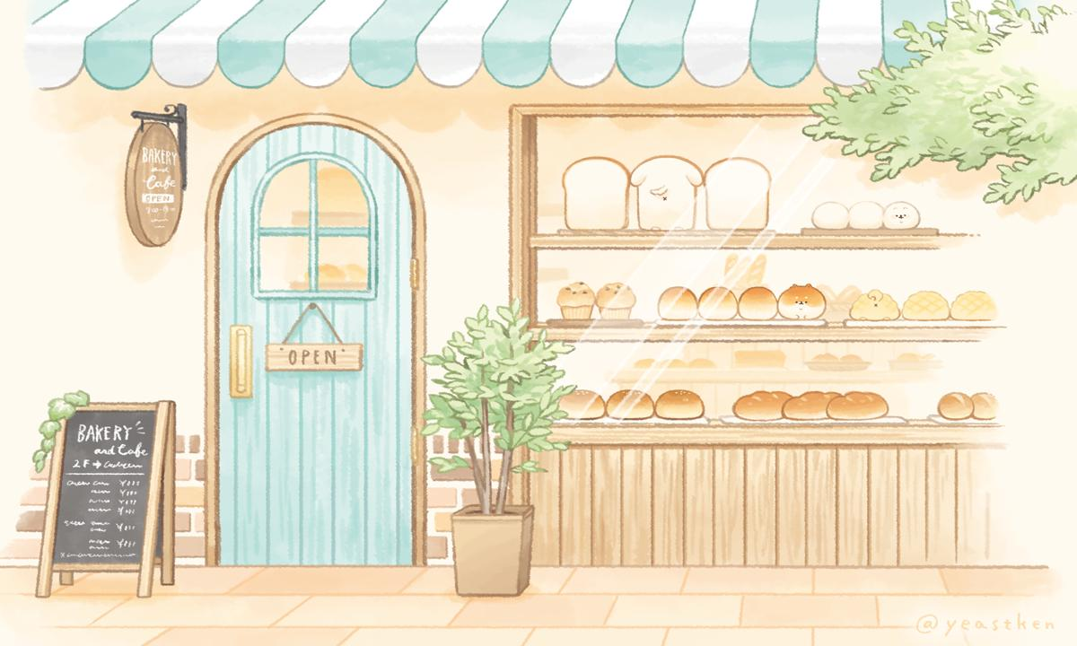


Em chọn việc nên làm

Slide 20
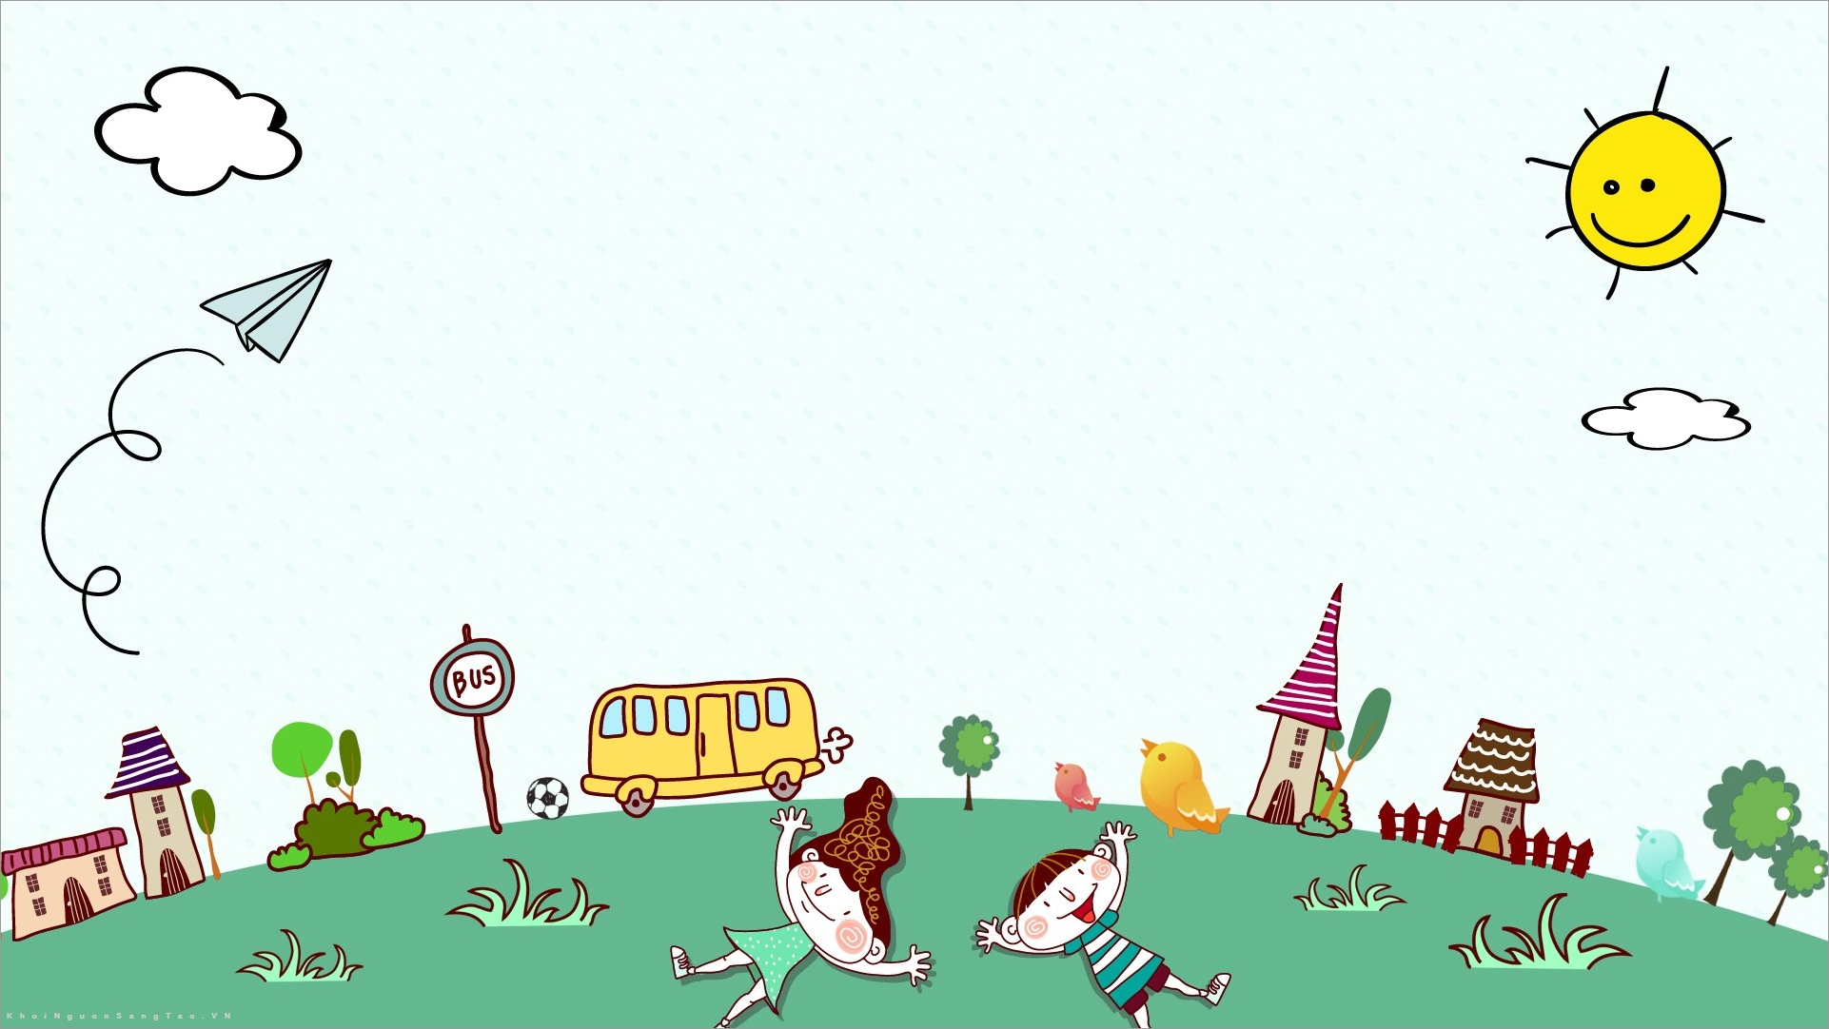
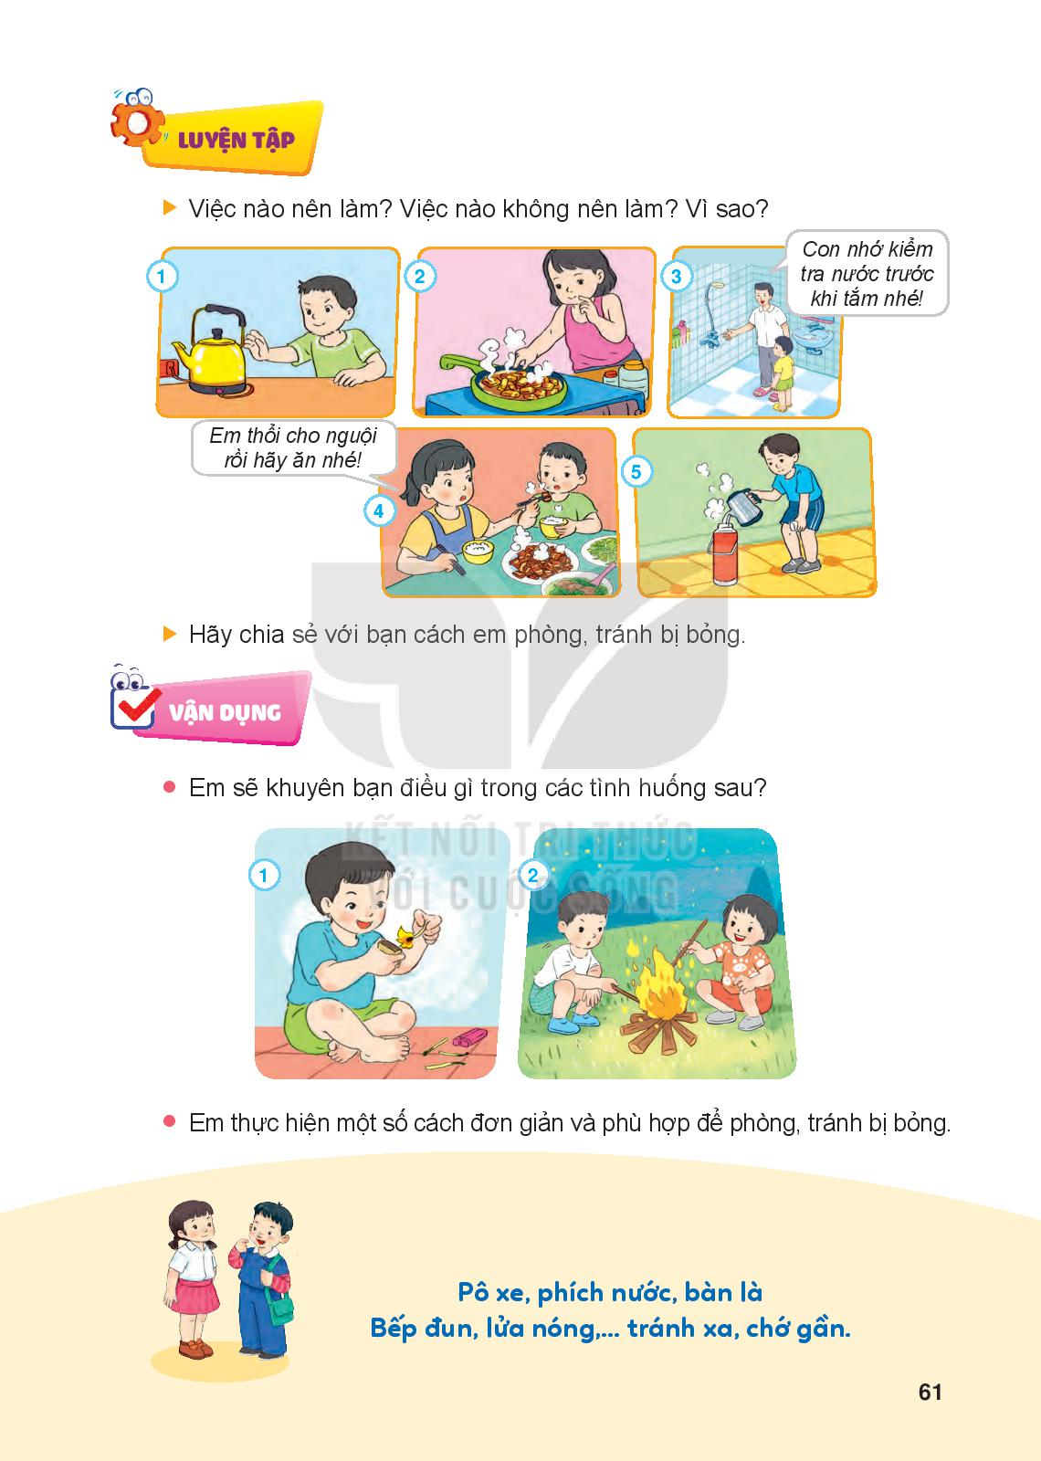
Việc nào nên làm? Việc nào không nên làm? Vì sao?

Slide 21

Thảo luận nhóm đôi

Slide 22
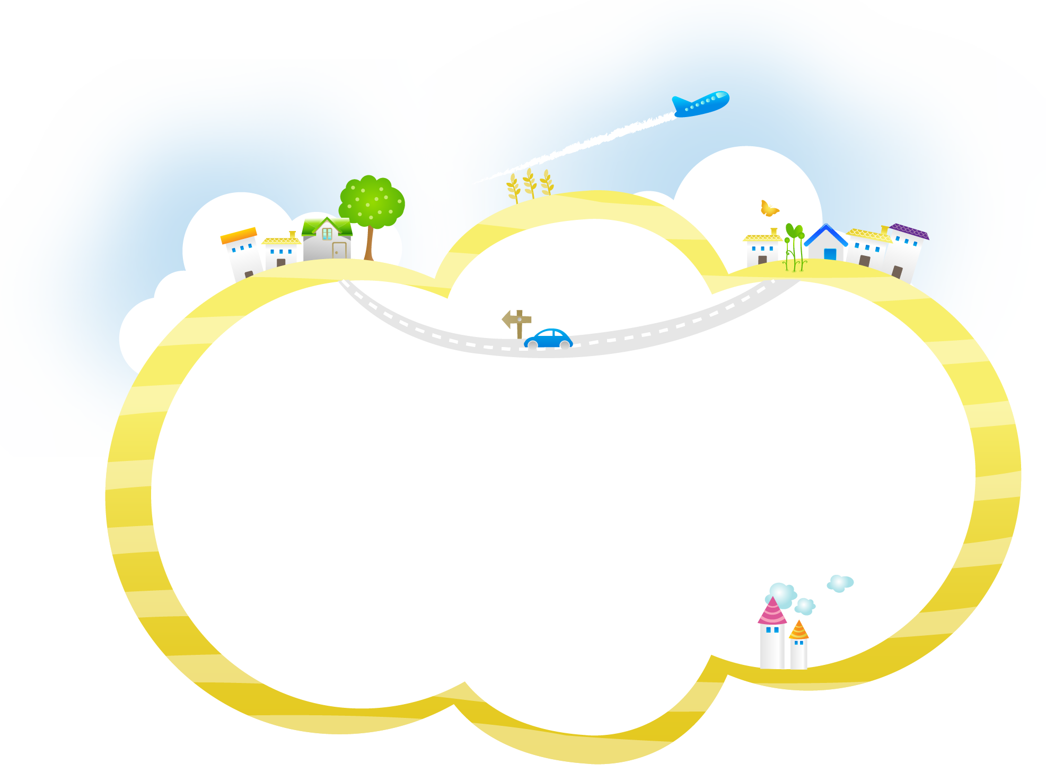


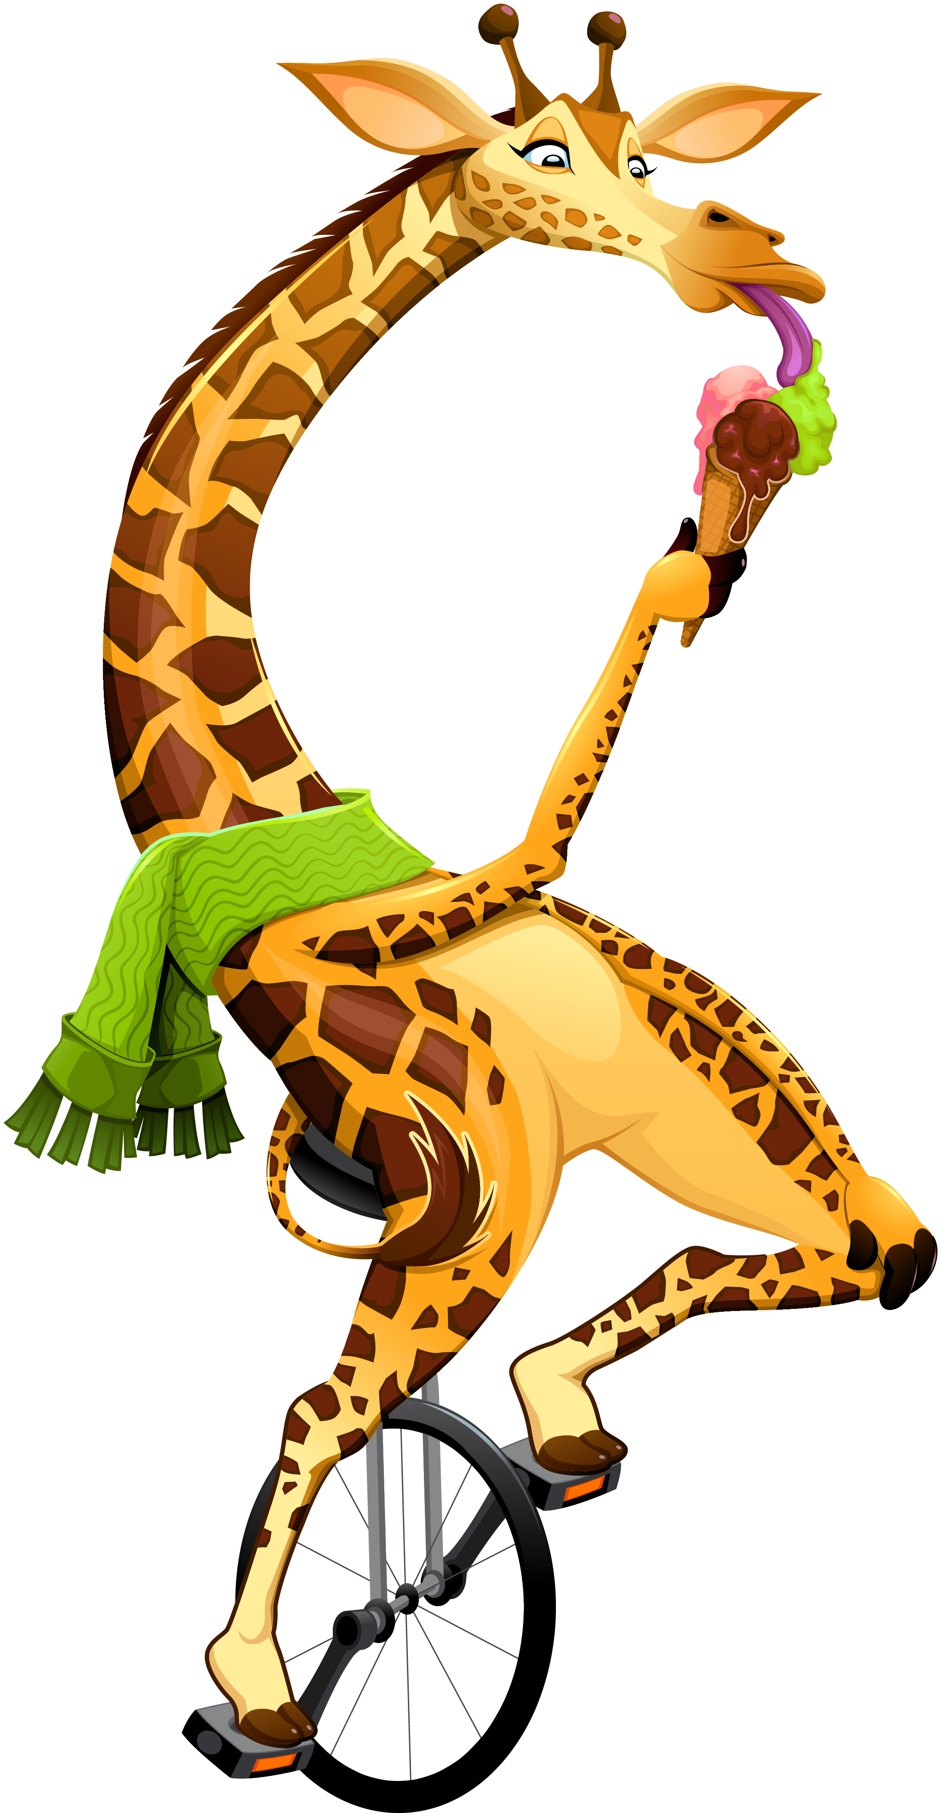
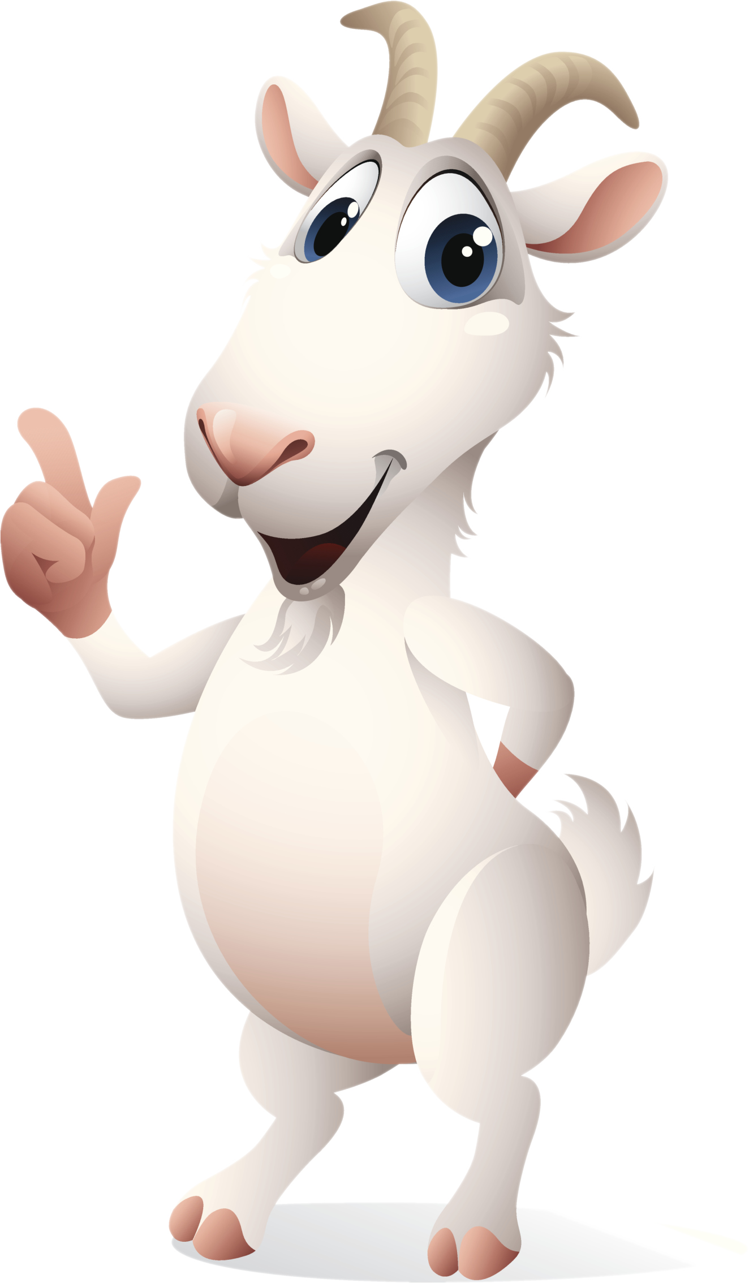
Phóng viên nhí nhỏ tuổi

Slide 23
Chia sẻ cùng bạn

Slide 24
Hãy chia sẻ với các bạn cách em phòng, tránh bị bỏng.
-Không chơi đùa với diêm và bật lửa.
-Không đến gần khu vực bếp đang nấu ăn, nước đun sôi, bàn là nóng,..
-Không dùng tay bốc thức ăn khi còn nóng.

Slide 25

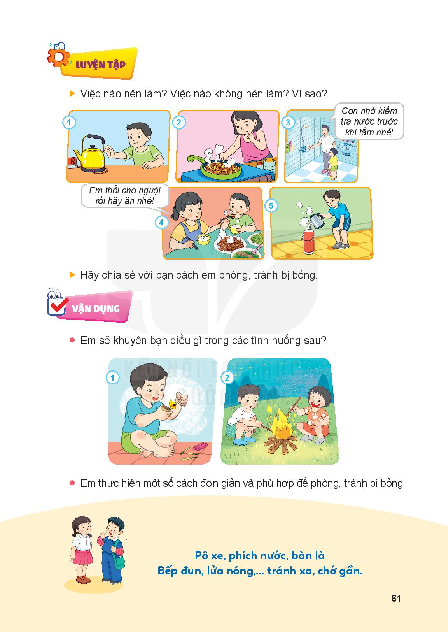
Em sẽ khuyên bạn điều gì trong các tình huống sau?

Slide 26
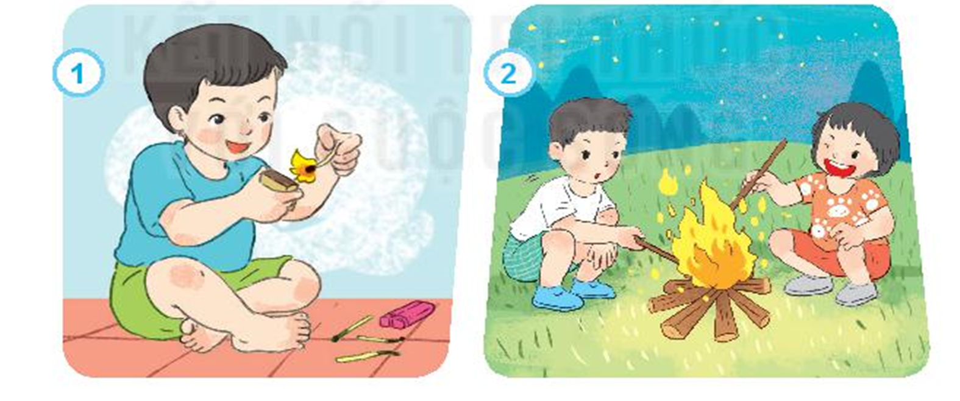
Bạn ơi đừng nghịch diêm nguy hiểm lắm
Chúng ta nên chơi những trò chơi khác an toàn hơn.

Slide 27

Vận dụng
Em thực hiện một số cách đơn giản và
phù hợp để phòng, tránh bị bỏng.
-Gọi người lớn khi nước đã được đun sôi, không tự ý châm nước vào bình.
-Không ăn vội vàng thức ăn còn nóng.
-Sử dụng nước nóng để tắm phải kiểm tra độ nóng của nước.
-Không lại gần bàn là lúc đang sử dụng.

Slide 28

Vận dụng
.
Pô xe, phích nước, bàn là
Bếp đun, lửa nóng… tránh xa, chớ gần.

Slide 29




Cảm xúc tiêu cực thường thấy: sợ hãi, tức giận, buồn, cô đơn, bực bội, khó chịu,…
Về nhà các em nhớ cùng với gia đình, người thân thực hiện các việc làm để phòng tránh bỏng.

Slide 30
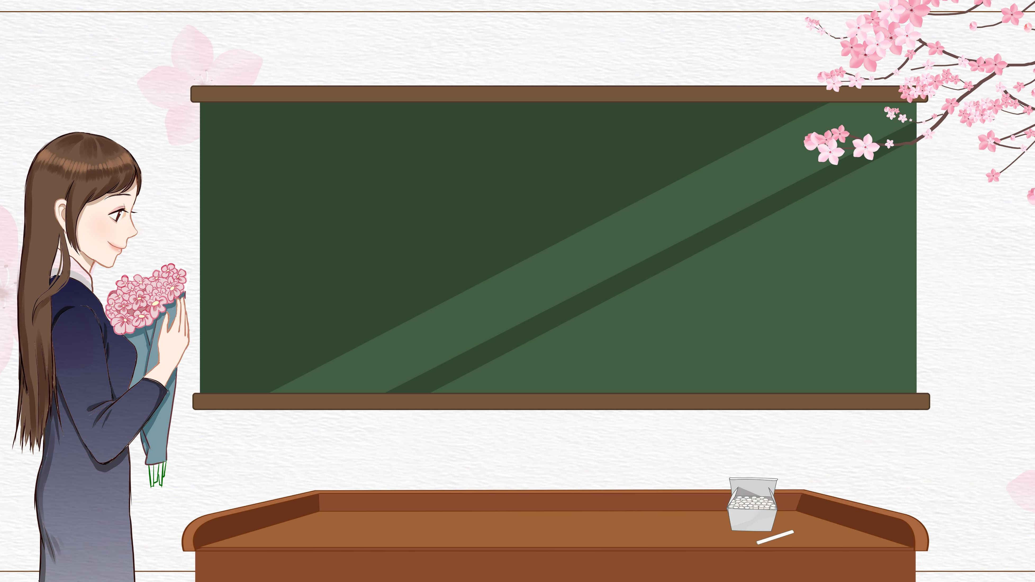

Kính chào quý thầy cô và các em. Chúc quý thầy cô và các em sức khỏe.

